Slide 1
Предметно-пространственная среда
Подготовительная группа «Горошинки».
Педагог Пирогова Анастасия Васильевна

Slide 2
Предметно-развивающая среда в моей группе организуется так, чтобы каждый ребенок имел возможность свободно заниматься любимым делом. Большую часть площади занимает групповая комната. В которой находится несколько зон для развития деятельности детей. В любой зоне ребенок может взять игрушки, атрибуты для самостоятельной деятельности, либо совместной.
Для организации детской самостоятельности и активизации разных видов деятельности в группе организованны центры активности, оснащенные необходимыми материалами и оборудованием. В своей группе, предметно – пространственную среду строим таким образом, чтобы дать возможность наиболее эффективно развивать индивидуальность каждого ребёнка с учётом его склонностей, интересов, уровня активности.

Slide 3
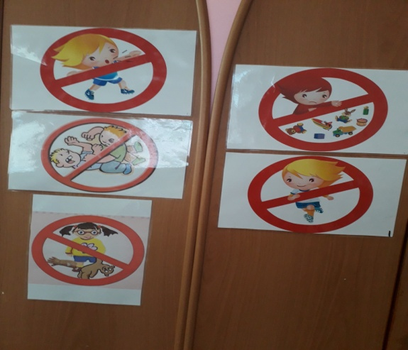
ОБЩИЕ ПРАВИЛА ГРУППЫ:
Запрещено кричать. Запрещено драться. Запрещено ломать игрушки. Запрещено разбрасывать игровой материал. Запрещено бегать в групповом помещении.

Slide 4
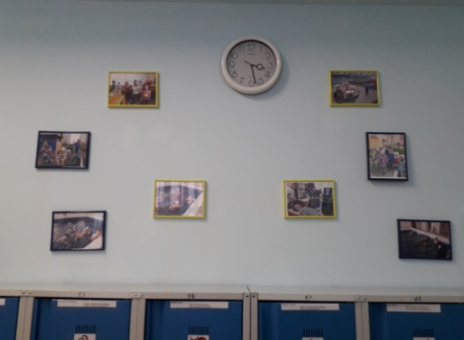
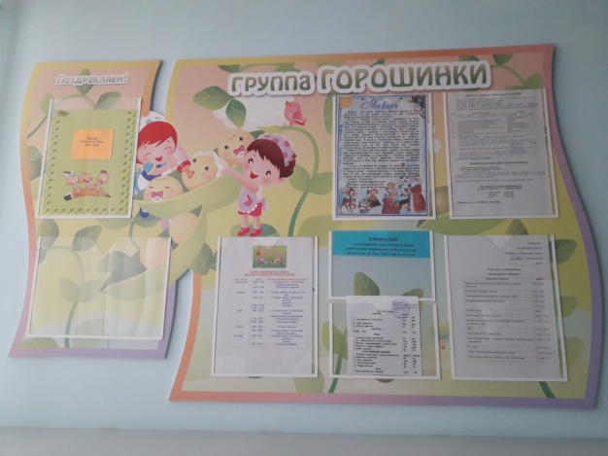
Центр информации для родителей

Slide 5
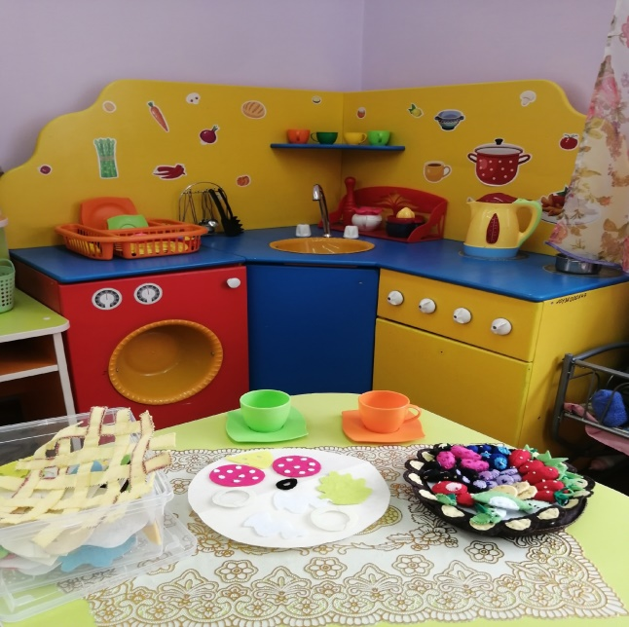
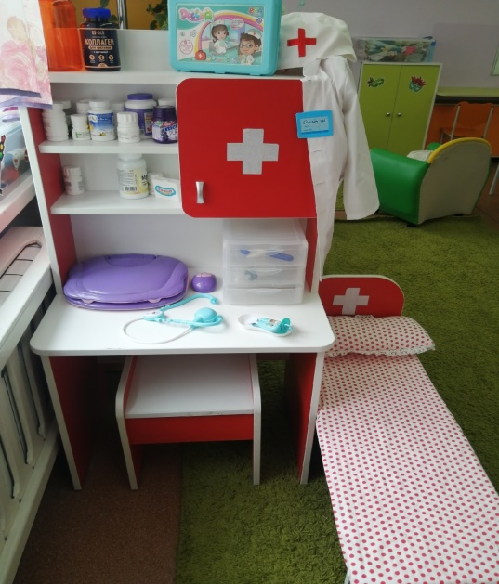
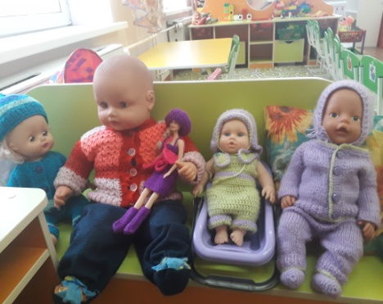
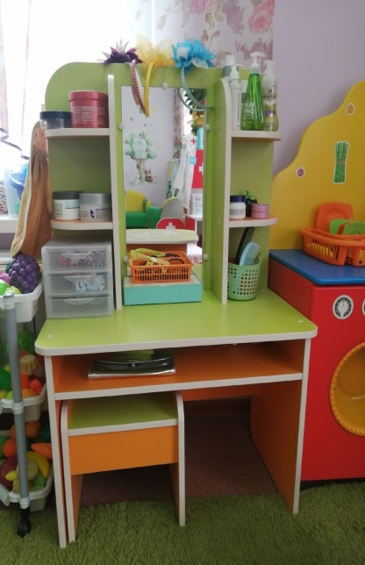
«Центр сюжетно – ролевых игр»

Slide 6
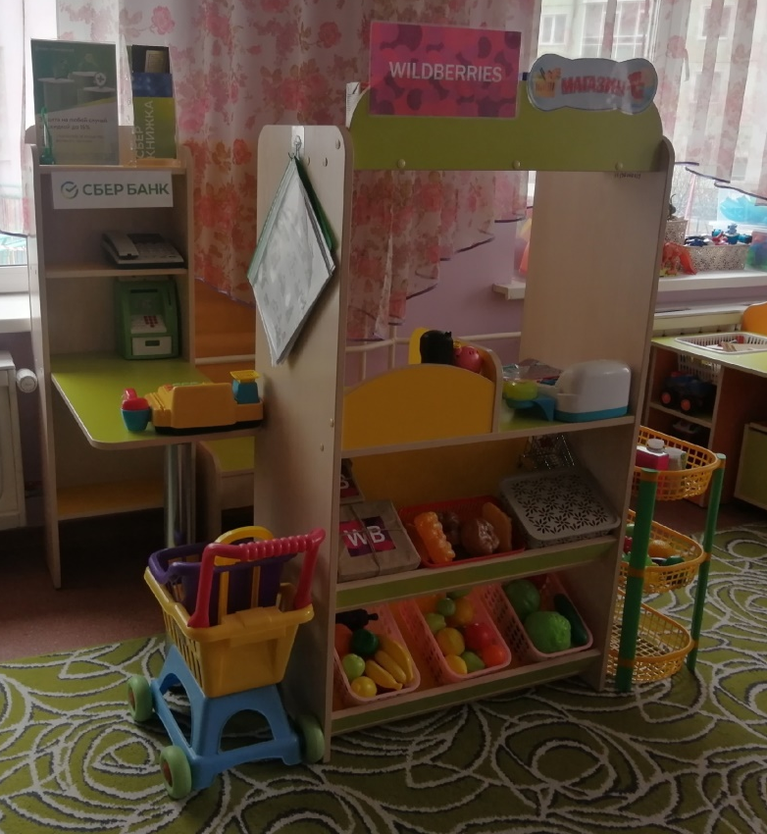
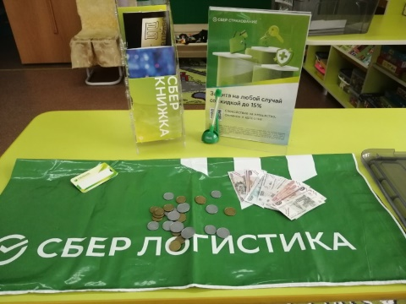
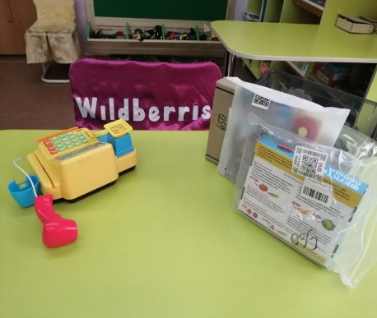
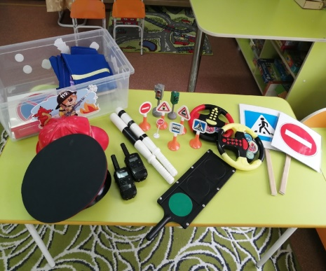

Slide 7
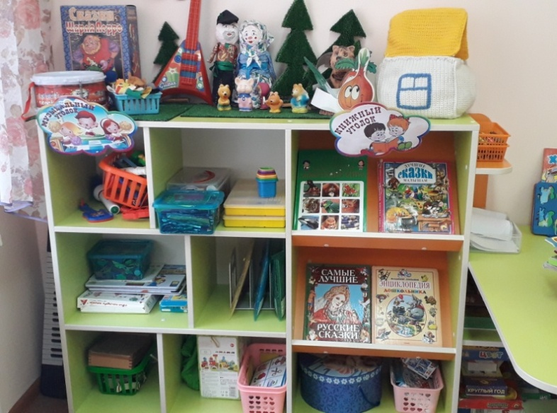
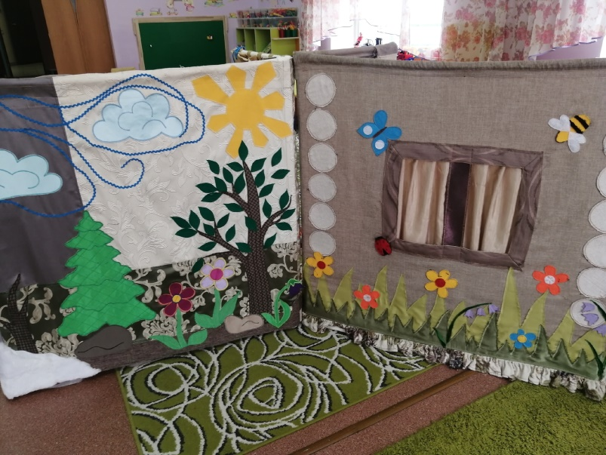
Центр театрализованной деятельности и ряженья

Slide 8
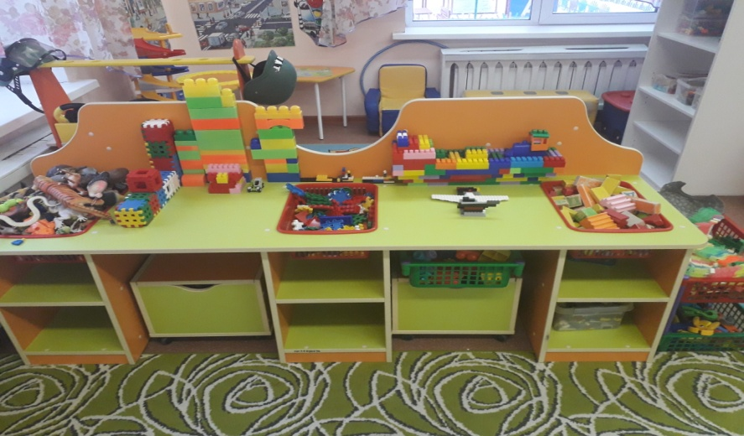
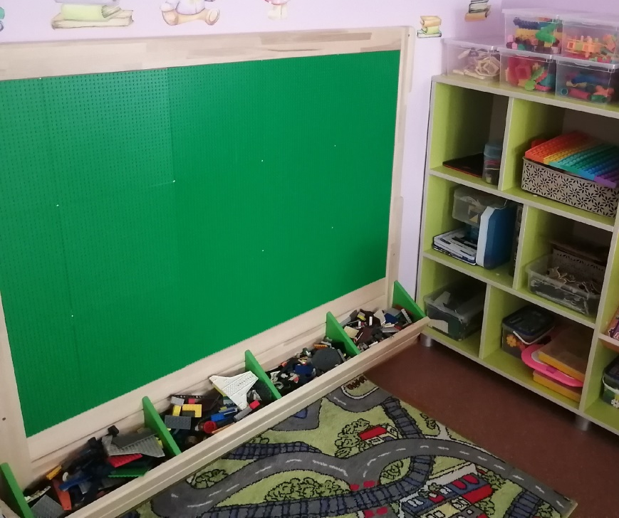
Центр строительно-конструктивных игр

Slide 9
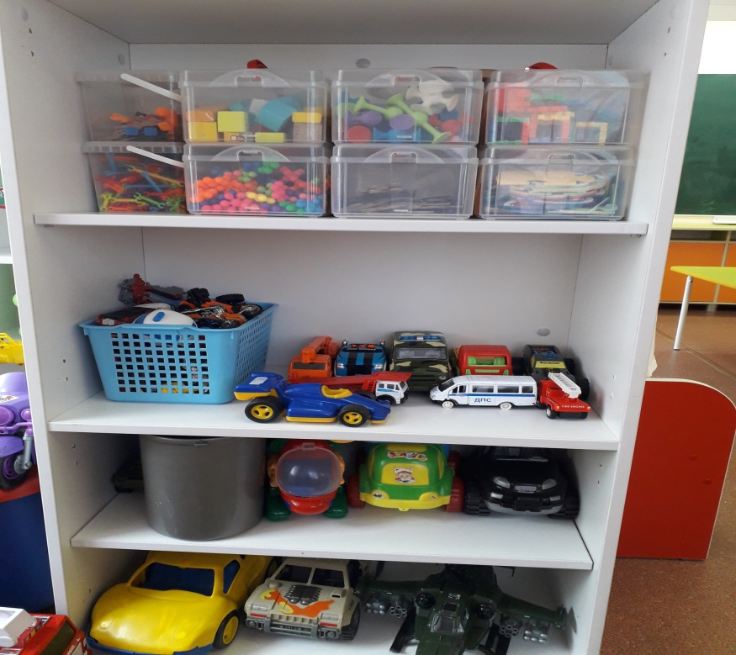
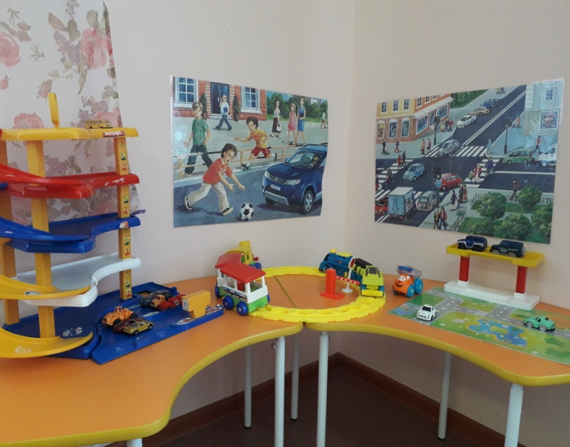
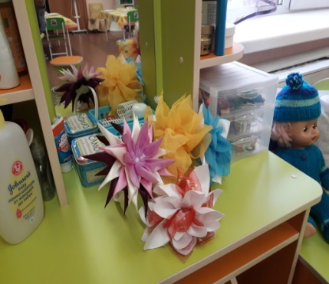
Центр «Освоение социальных ролей».

Slide 10
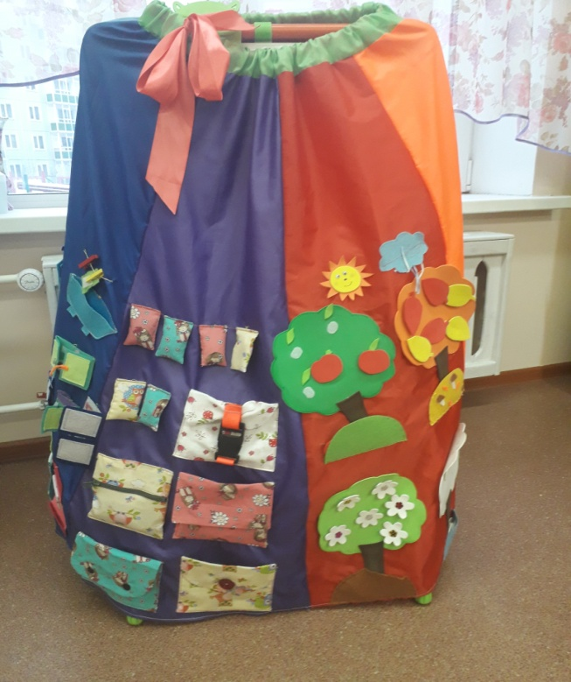
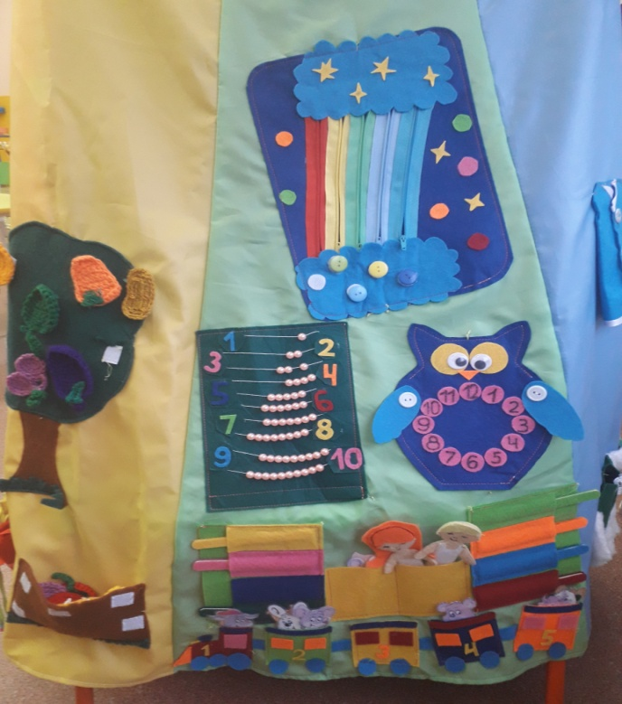
Центр сенсорики

Slide 11
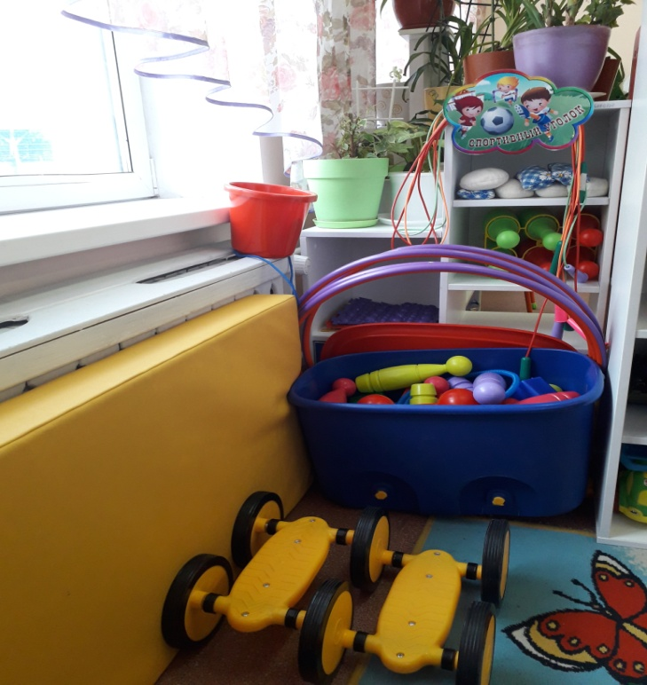
Физкультурно-оздоровительный центр

Slide 12
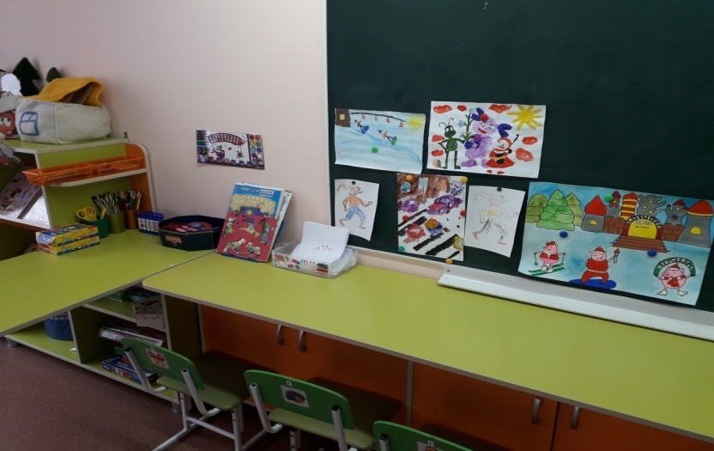
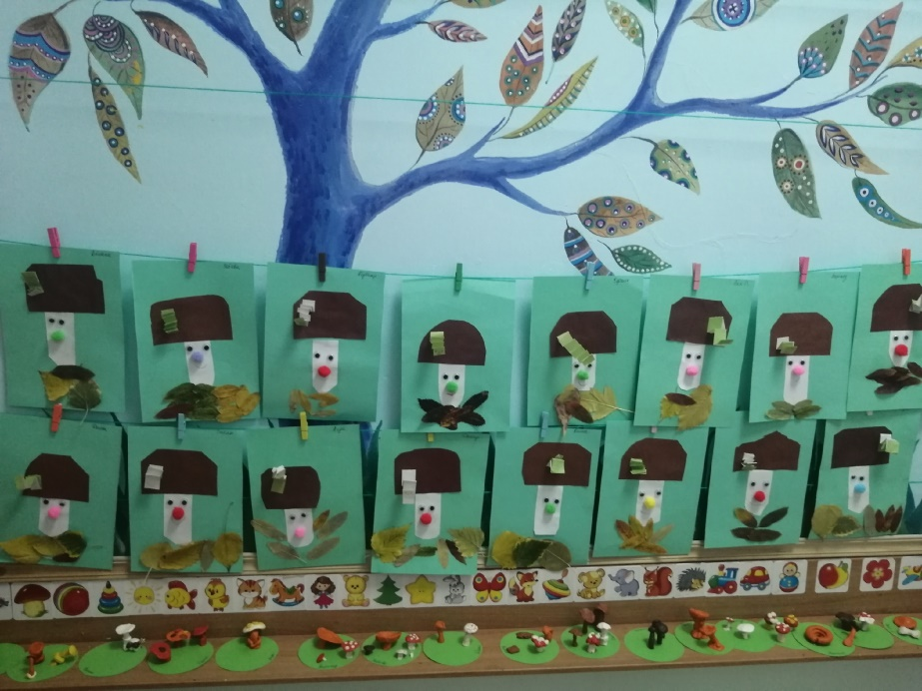
Центр творчества

Slide 13
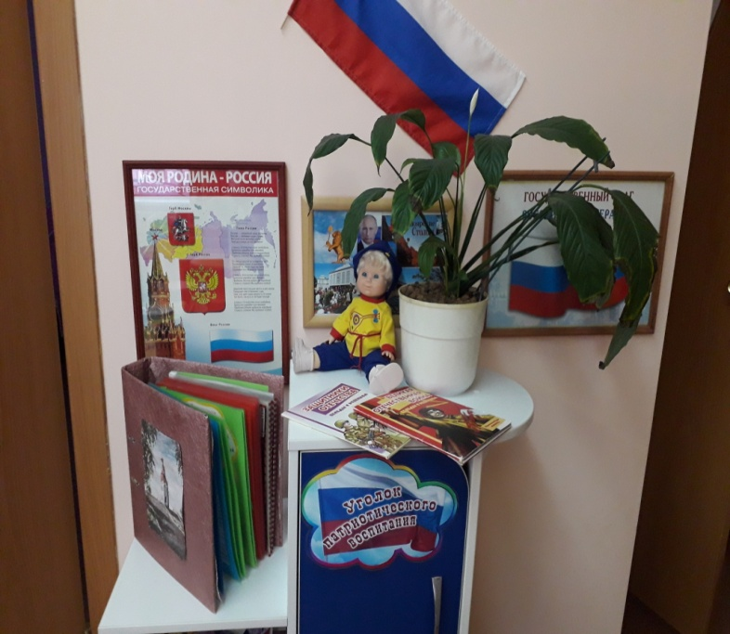
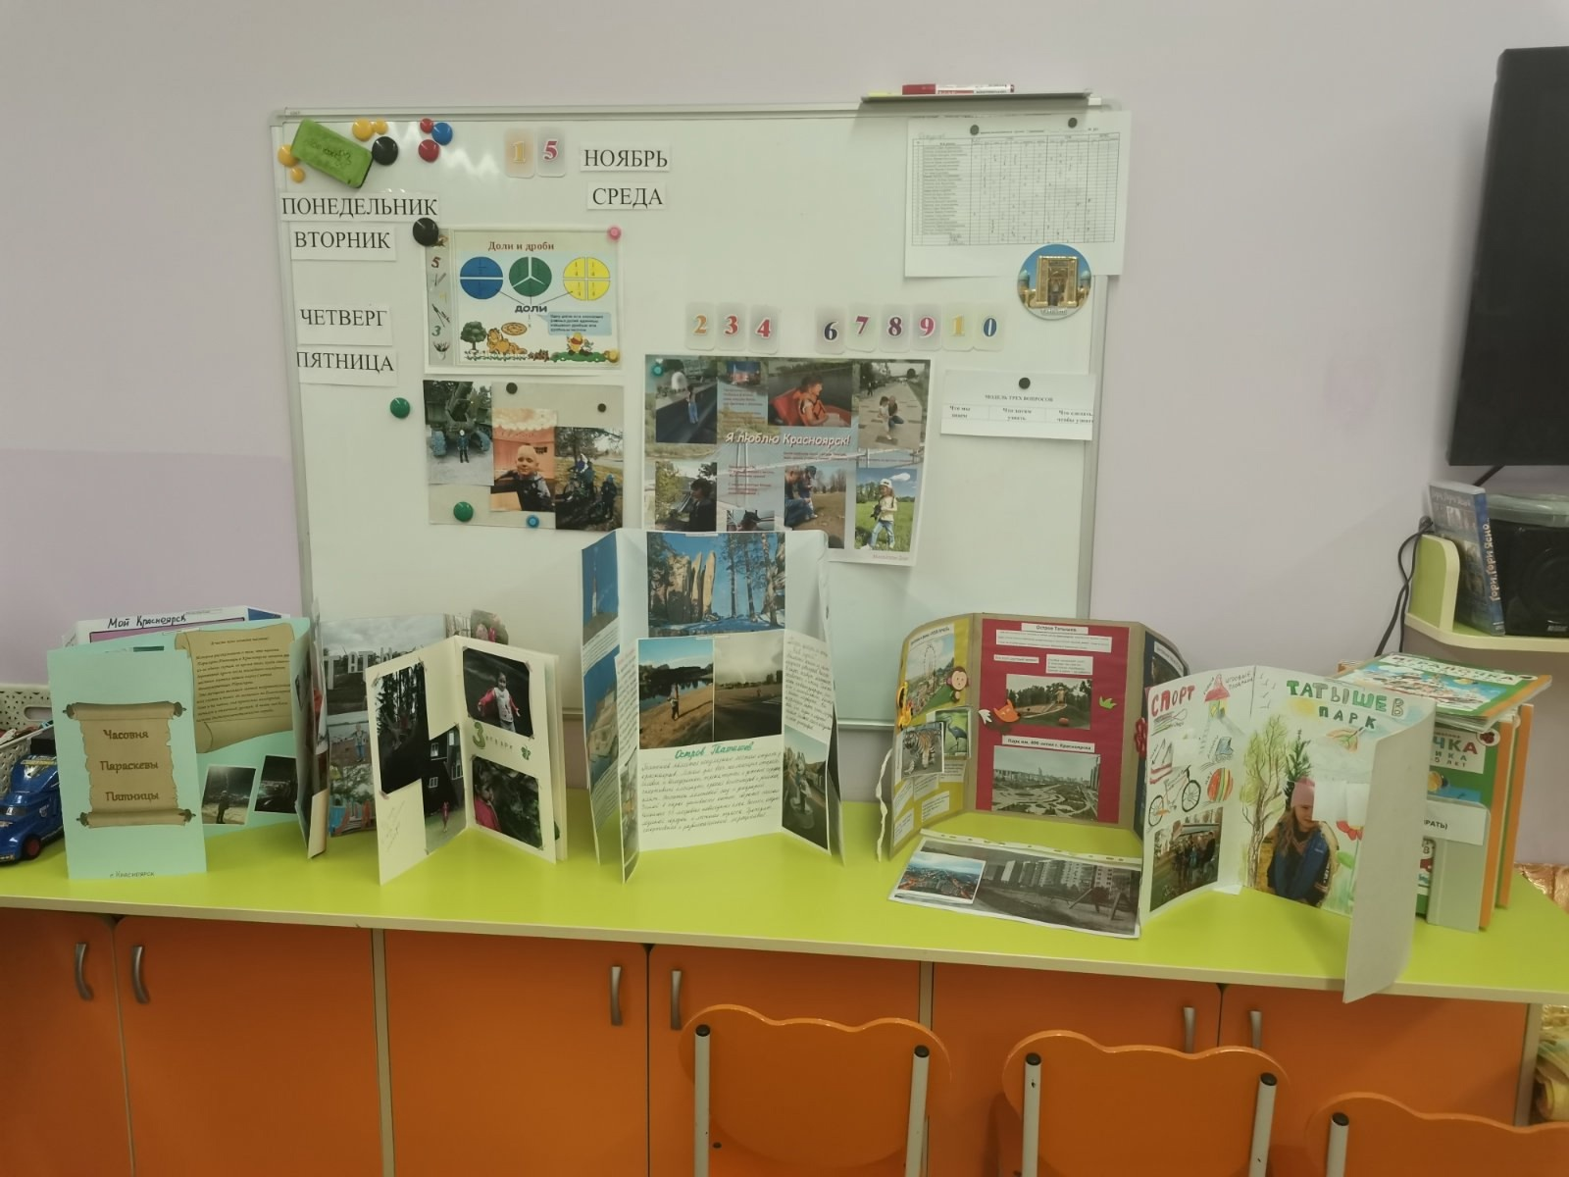
Центр патриотический

Slide 14
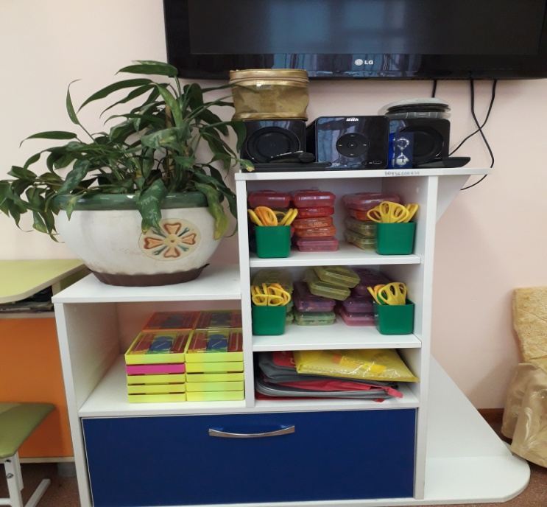
Центр дидактических и настольных игр

